Slide 1
影像處理第30組期中作業分工表
學號 | 姓名 | 分工內容
E24099059 | 陳旭祺 | 於10/27二、10/29四晚上到凌晨約出來討論並完成，輪流打code、出主意想法等，簡報由陳旭祺將討論過程的觀念、想法彙整
E24066543 | 李立恆
日期:2020/10/30

Slide 2
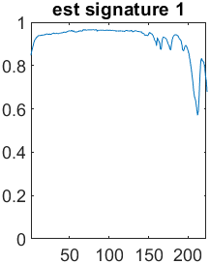
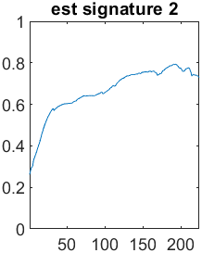
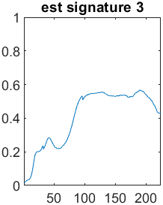
Material Signature

Slide 3
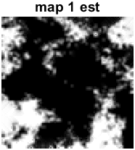
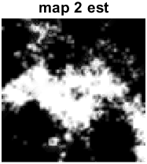
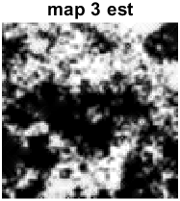
Material Abundance/Distribution Map

Slide 4
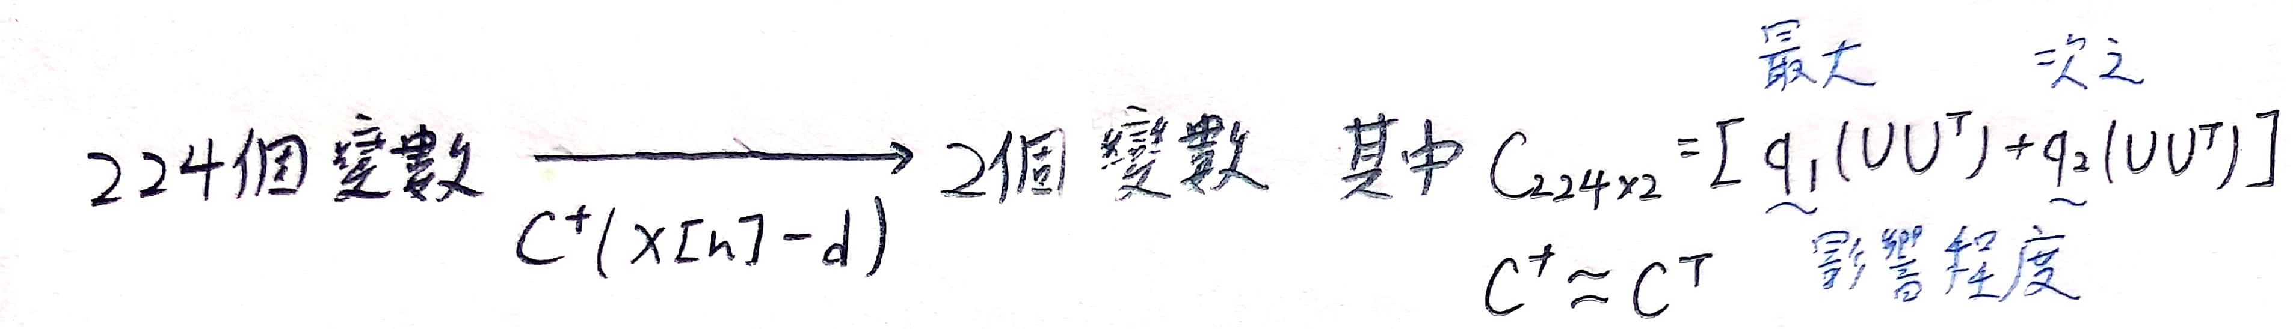
實現HyperCSI(N=3)演算法流程
資料平移到0
解共變異數矩陣(${UU}^{T}$)的特徵值(λ)和特徵向量($v$)
解共變異數矩陣(〖𝑈𝑈〗^𝑇)的特徵值(λ)和特徵向量(𝑣)
取變異量(特徵值)最大與次之的兩主成份
主成分分析(PCA)降維
SPA找單形體頂點
修正頂點
做PCA反運算得物質指紋
分布圖

Slide 5
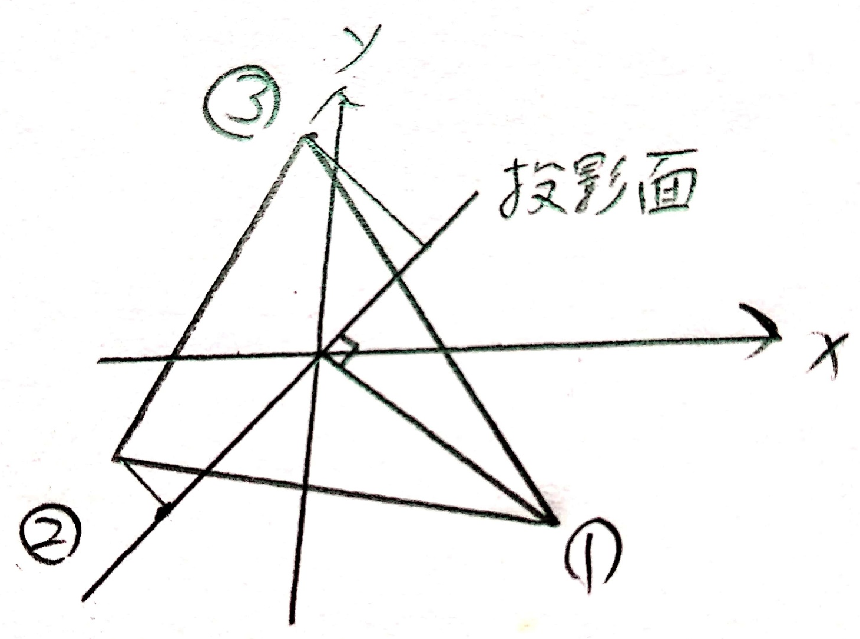
實現HyperCSI(N=3)演算法流程
主成分分析(PCA)降維
SPA找單形體頂點
修正頂點
做PCA反運算得物質指紋
分布圖
頂點一
離原點最遠的點
頂點二
算(頂點一到原點)的垂直投影矩陣
求所有投影點離原點最遠的點
頂點三
在投影面上離投影後頂點二距離最遠的投影點

Slide 6
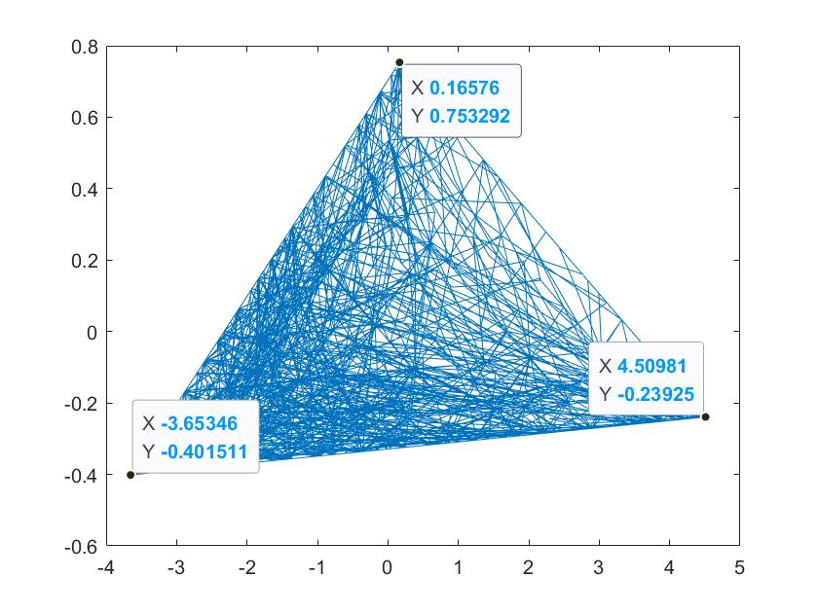
實現HyperCSI(N=3)演算法流程(驗證)
 | 頂點一 | 頂點二 | 頂點三
X點 | 4.509814 | 0.16576 | -3.65346
Y點 | -0.23925 | 0.753292 | -0.40151
圖上選取之頂點與SPA求得
頂點座標相同，符合推論

Slide 7
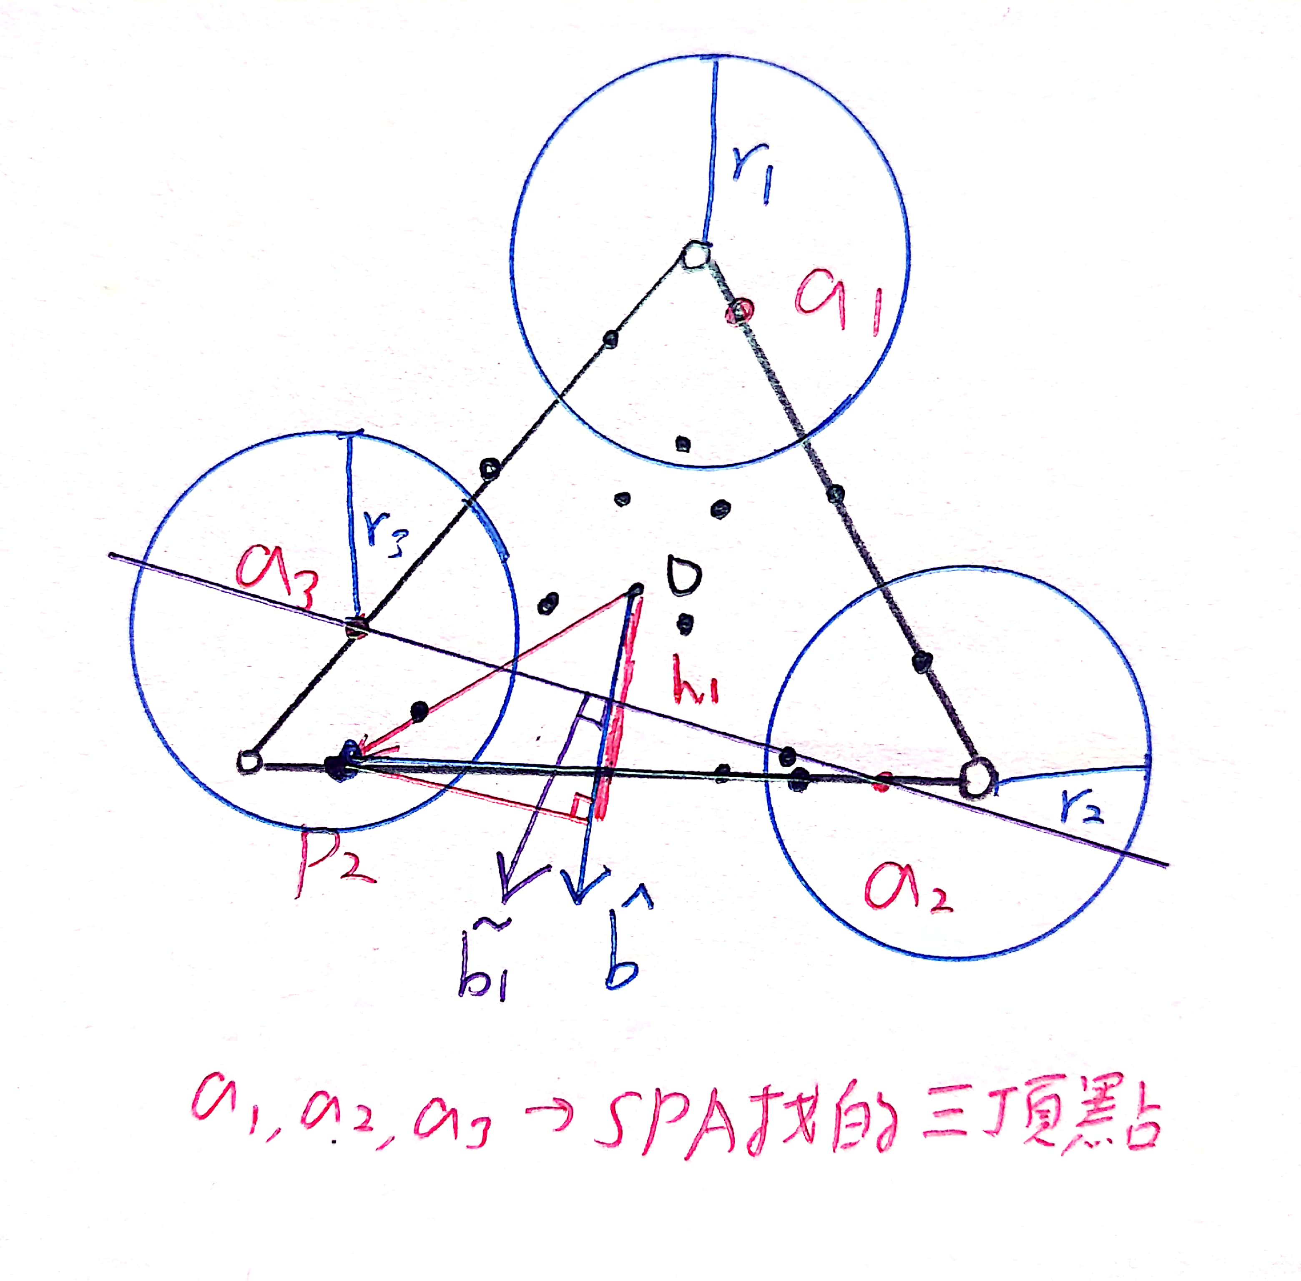
實現HyperCSI(N=3)演算法流程
主成分分析(PCA)降維
SPA找單形體頂點
修正頂點
做PCA反運算得物質指紋
分布圖
1.取$a­2−a­3$的法向量$\tilde{b}$(二維時$(a,b)→(−b,a)$)
1.取𝑎­2−𝑎­3的法向量𝑏 ̃(二維時(a,b)→(−b,a))
2.取頂點二在圓($r=\frac{3}{10}\left\lceil a­2−a­3\right\rceil$)範圍內與(1)做內積，求最大值之頂點$p_{1}$
2.取頂點二在圓(𝑟=3/10 ⌈𝑎­2−𝑎­3⌉)範圍內與(1)做內積，求最大值之頂點𝑝_1
3. 取頂點三在圓($r=\frac{3}{10}\left\lceil a­2−a­3\right\rceil$)範圍內與(1)做內積，求最大值之頂點$p_{2}$
3. 取頂點三在圓(𝑟=3/10 ⌈𝑎­2−𝑎­3⌉)範圍內與(1)做內積，求最大值之頂點𝑝_2

Slide 8
實現HyperCSI(N=3)演算法流程
主成分分析(PCA)降維
SPA找單形體頂點
修正頂點
做PCA反運算得物質指紋
分布圖
4. 求$p_{1}、p_{2}$之法向量­$\hat{b}$
4. 求𝑝_1 、𝑝_2之法向量­𝑏 ̂
5.求$p_{2}$在­$\hat{b}$上的投影即為位移量$h_{1}$
5.求𝑝_2在­𝑏 ̂上的投影即為位移量ℎ_1
6.有法向量­$\hat{b}$與位移量$h_{1}$即可描述該直線，重複(1)-(6)求得其他兩直線
6.有法向量­𝑏 ̂與位移量ℎ_1即可描述該直線，重複(1)-(6)求得其他兩直線
7.兩直線解聯立方程式($AX=B⇒X=A^{−1}B$)得實際頂點P
7.兩直線解聯立方程式(𝐴𝑋=𝐵⇒𝑋=𝐴^(−1) 𝐵)得實際頂點P

Slide 9
實現HyperCSI(N=3)演算法流程(驗證)
 | 頂點一 | 頂點二 | 頂點三
X點(SPA) | 4.509814 | 0.16576 | -3.65346
Y點(SPA) | -0.23925 | 0.753292 | -0.40151
X點(修正) | 4.509814 | 0.16576 | -3.65346
Y點(修正) | -0.23925 | 0.753292 | -0.40151

Slide 10
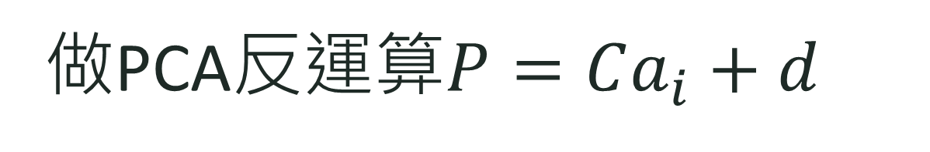
實現HyperCSI(N=3)演算法流程
主成分分析(PCA)降維
SPA找單形體頂點
修正頂點
做PCA反運算得物質指紋
分布圖
做PCA反運算$P=Ca_{i}+d$

Slide 11
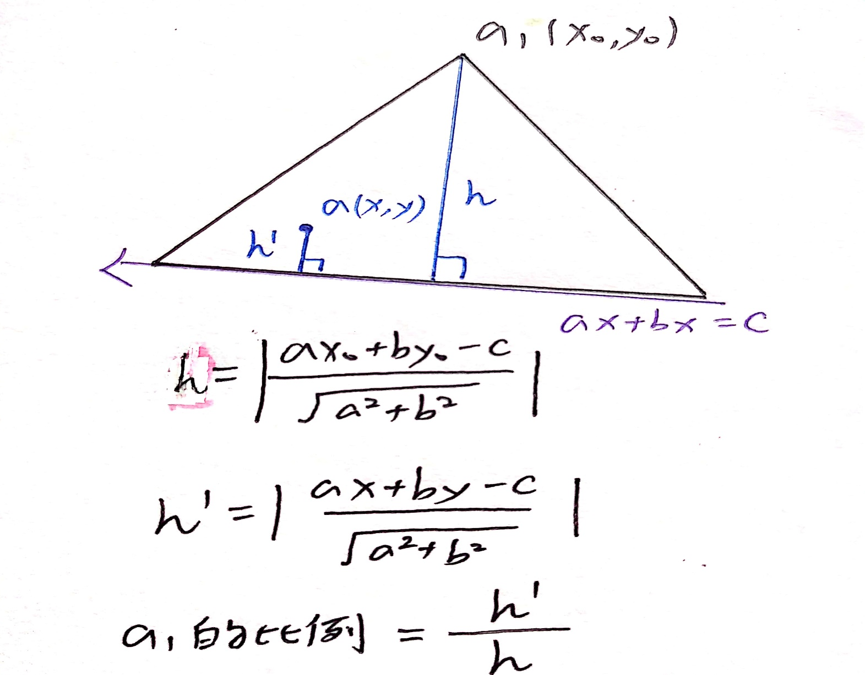
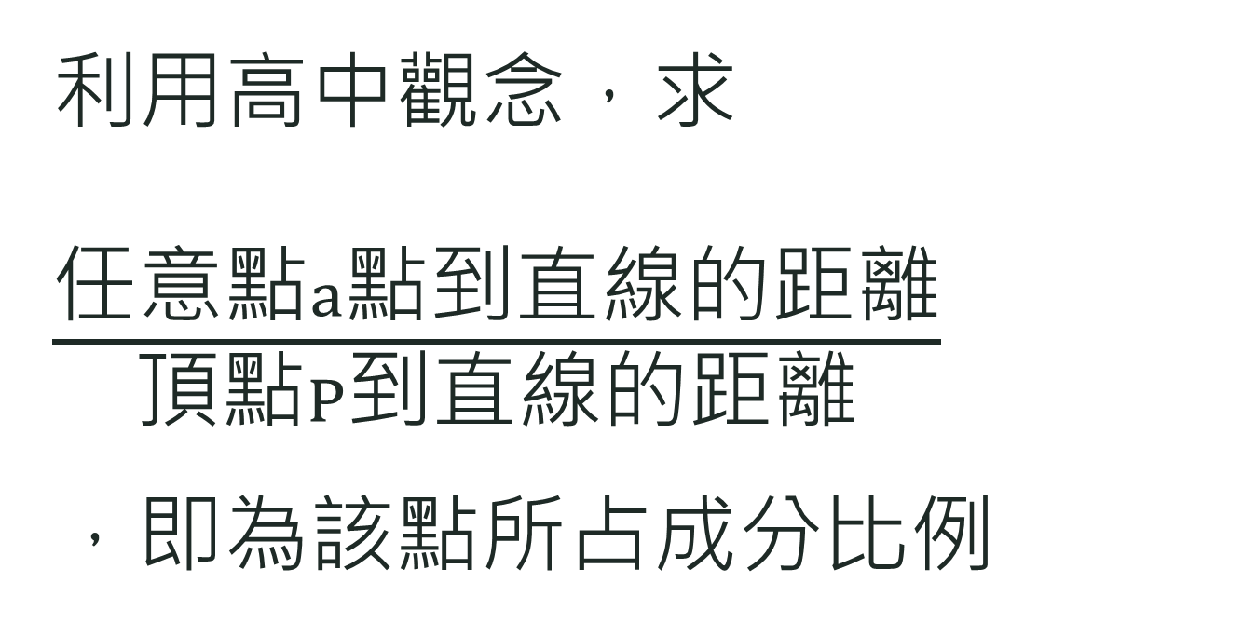
實現HyperCSI(N=3)演算法流程
主成分分析(PCA)降維
SPA找單形體頂點
修正頂點
做PCA反運算得物質指紋
分布圖
利用高中觀念，求$\frac{任意點a點到直線的距離}{頂點P到直線的距離}$
，即為該點所占成分比例

Slide 12
實現HyperCSI(N=3)演算法流程(驗證)
 | 點1(L=1) | 點2(L=2) | 點3(L=3) | 點4(L=4) | 點5(L=5) | ……
物質A比例 | 0.387456 | 0.444665 | 0.451863 | 0.548137 | 0.622459 | ……
物質A比例 | 6.87E-16 | 1.22E-15 | 1.11E-15 | 1.06E-15 | 1.16E-15 | ……
物質A比例 | 0.612544 | 0.555335 | 0.548137 | 0.451863 | 0.377541 | ……
相加比例 | 1 | 1 | 1 | 1 | 1 | ……
相加比例皆等於1，符合推論

Slide 13
That’s all. Thank you very much! ☺
Questions Time^ ^
影像處理第30組
E24099059陳旭祺
E24066543李立恆

